Slide 1
Universidad Cooperativa de Colombia
Historia del derecho
Soley lacouture
Esthefania Martinez
Jhonathan Monsalve
Angeli Moreno
Tatiana Quejada

Slide 8
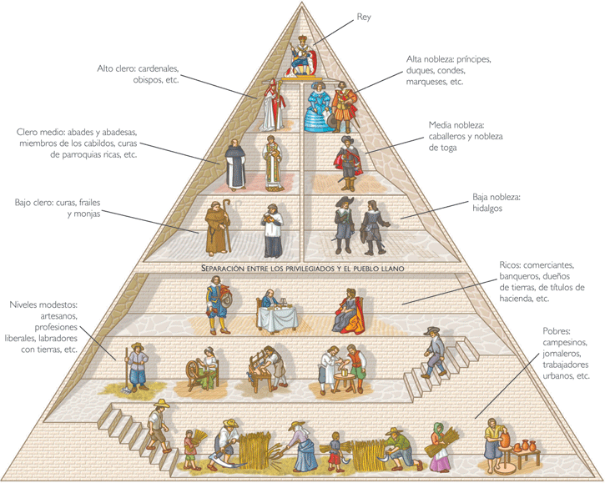
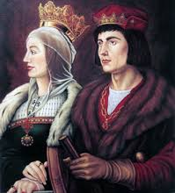
REY
Alto clero: Cardenales y Obispos
Alta nobleza: Príncipes, Duques, Condes, Marqueses.
Clero medio: Abades, Curas de parroquias ricas
Media Nobleza: Caballeros
Bajo Clero: Curas, Frailes y Monjas
Baja Nobleza: Hidalgo
Ricos: Comerciantes, banqueros, dueños de tierras.
Nivel Modesto: Artesanos, Labradores.
Pobres: Campesinos, trabajadores urbanos.
Fernando II de Aragón e Isabel I de Castilla
-Reyes Católicos.

Slide 9
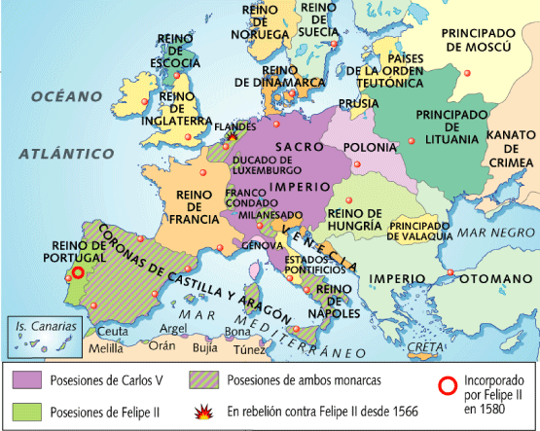

Slide 10
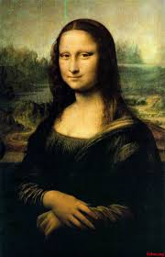
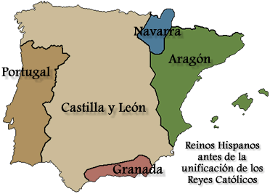
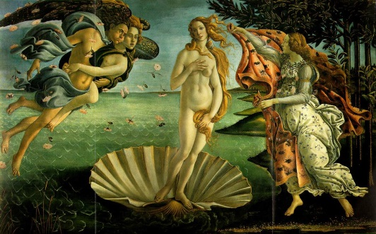
CARACTERISTICAS DEL DERECHO ESPAÑOL EN LA EDAD MODERNA
Herencias del Derecho :
Derecho Romano
Derecho Consuetudinario Germánico
Humanismo Cristiano
Absolutismo
Exponentes:
Francisco de Vitoria
Domingo de Soto
Francisco Suarez
Fernando Marques de Mehacha
Juan de Mariana
Luis de Molina
Afirmaron los principios relativos a la ley natural.

Slide 11
Bibliografia
Historia del derecho español I, Edit. Labor,s-a-:Barcelona
Síntesis historica del derecho Español, Editorial Jose M.Marsal 1959.
http://hispanismo.org/historia-y-antropologia/12103-historia-del-derecho-espanol-en-30-temas.html

